Slide 1
Normas de seguridad en el laboratorio
Cuando se trabaja en un laboratorio existe el peligro potencial de un accidente, en virtud de las sustancias e instrumentos que se utilizan, y la posibilidad de cometer algún error al realizar un experimento. Por esta razón, deben tenerse presente una serie de reglas o consejos que disminuyen y en algunos casos logran evitar los accidentes:

Slide 2
1- INDICACIONES
Seguir todas las indicaciones que han sido dadas por el docente.
2- ESTUDIAR CADA EXPERIENCIA ANTES DE CLASE
Estudiar la práctica de modo de poder ejecutarla con la máxima seguridad. Antes de iniciar cualquier operación, se deben conocer las principales características de los productos y del equipo que va a utilizar. En caso de duda, preguntar e investigar.
3- NUNCA FUMAR, COMER O BEBER EN EL LABORATORIO.
4- PELO LARGO
Atarse el pelo para evitar accidentes con la llama del mechero.
5- NO USAR LENTES DE CONTACTO
Ellos se pueden dañar por productos químicos, causando lesiones graves.
Tampoco se deben llevar las manos a la boca o a los ojos después de manipular productos químicos.

Slide 3
6- LUGAR DE TRABAJO
La mesa de trabajo debe mantenerse siempre limpia, ordenada, y libre de otros materiales ajenos al trabajo. Se debe AVISAR AL DOCENTE, inmediatamente si cualquier producto se derrama, y limpiarlo (protegerse si es necesario). Los frascos que contengan los reactivos a emplear en la práctica deben mantenerse tapados mientras no se usan, y sobre el estante o recipiente correspondiente.
7- SEGURIDAD DE TODOS LOS ALUMNOS
El laboratorio, es un lugar para trabajar con seriedad, y no se debe poner en riesgo la seguridad de las personas que trabajan en él.
8- COMUNICAR LOS ACCIDENTES
Cualquier accidente debe ser comunicado de inmediato al docente.
9- OLOR DE LAS SUSTANCIAS GASEOSOS
Para percibirlo mover lentamente la mano y aspirar con precaución, nunca oler directamente sobre la boca del envase.

Slide 4
10-TAPONES Y NEXOS DE GOMA EN MATERIAL QUEBRADIZO
Nunca forzar dentro o fuera los nexos de goma de los tubos de vidrio, o
de cualquier otro material que se pueda quebrar.
11- NUNCA CALENTAR SISTEMAS CERRADOS
12- SUSTANCIAS CORROSIVAS O TÓXICAS
En caso de derrame de sustancias corrosivas o tóxicas: 1º- interrumpir el trabajo; 2º- avisar al docente; 3º- solicitar o efectuar la limpieza inmediatamente; 4º- verificar y corregir la causa del problema.
13- MANIPULACIÓN DE PRODUCTOS QUÍMICOS
Leer atentamente la etiqueta de cada sustancia antes de utilizarla, verificando así si es la realmente deseada. Tener cuidado durante la manipulación de sustancias químicas peligrosas utilizando métodos que reduzcan el riesgo de inhalación, ingestión y el contacto con la piel, los ojos y la ropa.
14- MATERIAL DE VIDRIO
No colocar material de vidrio caliente en superficies frías o mojadas, o vidrio frío en superficies calientes. Ellos se pueden quebrar con la variación brusca de temperatura. A pesar de que el vidrio de Boro-Silicato soporta temperaturas altas, trabajar con cuidado.

Slide 5
15- CALENTAMIENTO DE TUBOS DE ENSAYO
No mirar al interior del tubo de ensayo durante su calentamiento, ni apuntar durante el calentamiento la boca del tubo hacia otro compañero.
El tubo de ensayo caliente debe dejarse enfriar en una gradilla.
16- MECHEROS BUNSEN
Abrir totalmente la llave de entrada de gas al mechero, y con la virola regular la entrada de aire hasta obtener una llama calorífica, que no deje residuos de carbón. El calentamiento uniforme es un factor crítico para algunas reacciones químicas. Apagar siempre el mechero una vez terminada la práctica.
17- LIMPIEZA DEL MATERIAL
Todo el material que se utiliza debe ser limpiado al finalizar la práctica, a fin de evitar contaminaciones y/o reacciones no deseadas en posteriores experimentos.

Slide 6
Sistema Globalmente Armonizado de Comunicación y Etiquetado de Químicos
(GHS por sus siglas en Ingles o SGA por sus siglas en Español)

Slide 7
Los productos químicos comunes como adhesivos, detergentes, solventes, pesticidas y pinturas han hecho que nuestra vida sea mejor y más fácil nuestro trabajo. Sin embargo las sustancias químicas pueden ser peligrosas.
Se cree que uno de cada cuatro obreros entra en contacto con productos químicos en sus lugares de trabajo.
Estos químicos usados en el trabajo presentan una amplia gama de peligros contra la salud, como irritación, sensibilización, carcinogenicidad o peligros físicos tales como inflamabilidad y corrosión.
La exposición a químicos peligrosos es una de las amenazas más serias que enfrentan los trabajadores en la actualidad. Constantemente se producen cientos de químicos y se transportan por nuestras calles autopistas y ferrocarriles.
Es por esto que muchos países han desarrollado programas y metodologías para poder comunicar estos peligros de una manera adecuada por medio de Hojas de Datos de Seguridad (HDS) ó Fichas de Datos de Seguridad (FDS), y/o dibujos o pictogramas. Esto para la correcta interpretación y para adoptar las correctas medidas de seguridad durante el manejo y transporte de estas mercancías peligrosas.
Ya que los países son autónomos cada uno de ellos creaba su propio estándar el cual tal vez era diferente a otros países complicando el manejo, identificación, transporte y comercialización de este producto químico.
Para solucionar estos problemas se creó el:
SISTEMA GLOBALMENTE ARMONIZADO DE COMUNICACIÓN Y ETIQUETADO DE QUÍMICOS (GHS por sus siglas en Inglés o SGA por sus siglas en Español).

Slide 8
Propósitos y objetivos del GHS
El fenómeno del mercado globalizado ha permitido establecer reglas que tratarán de evitar barreras técnicas al comercio. El Sistema Globalmente Armonizado de clasificación y etiquetado de productos químicos (GHS – Globally Harmonized System of classification and labelling of chemicals -) es un sistema de comunicación de riesgos realizado para generar la armonización internacional de los productos químicos.
El GHS tiene dos propósitos principales:
La continuidad en el uso de productos para todas las sustancias químicas a lo largo del ciclo de vida por medio de un sistema internacional comprensible para todos los países, reduciendo la necesidad de análisis y evaluaciones de las sustancias químicas.
Facilitar el comercio mundial cuyas propiedades de peligrosidad son evaluadas e identificadas apropiadamente sobre una misma base a nivel mundial.

Slide 9
Así los objetivos son:
Establecer un sistema comprensible de comunicación de riesgos, asegurando la protección de los trabajadores y del medio ambiente.
Establecimiento de un marco jurídico para todos los países, asegurando el manejo seguro de los productos químicos.
Reducir la necesidad de análisis y evaluación de los productos químicos.
Facilitar el comercio internacional de los productos químicos de quienes sus riesgos han sido internacionalmente probados.

Slide 10
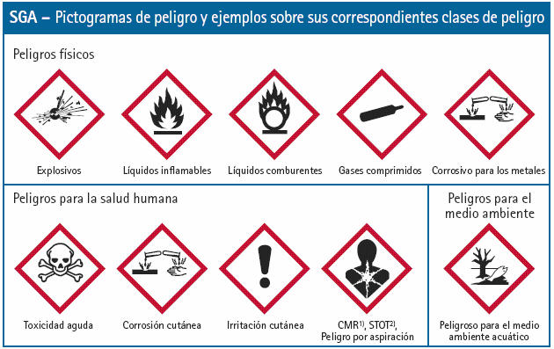
PICTOGRAMAS DE PELIGRO

Slide 11
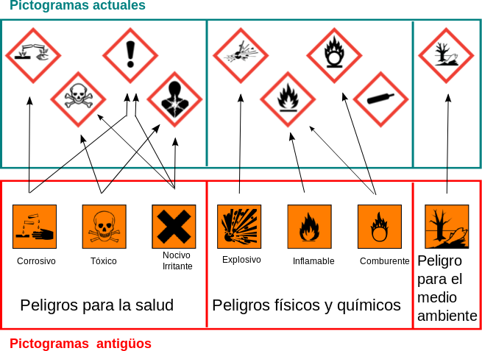

Slide 12
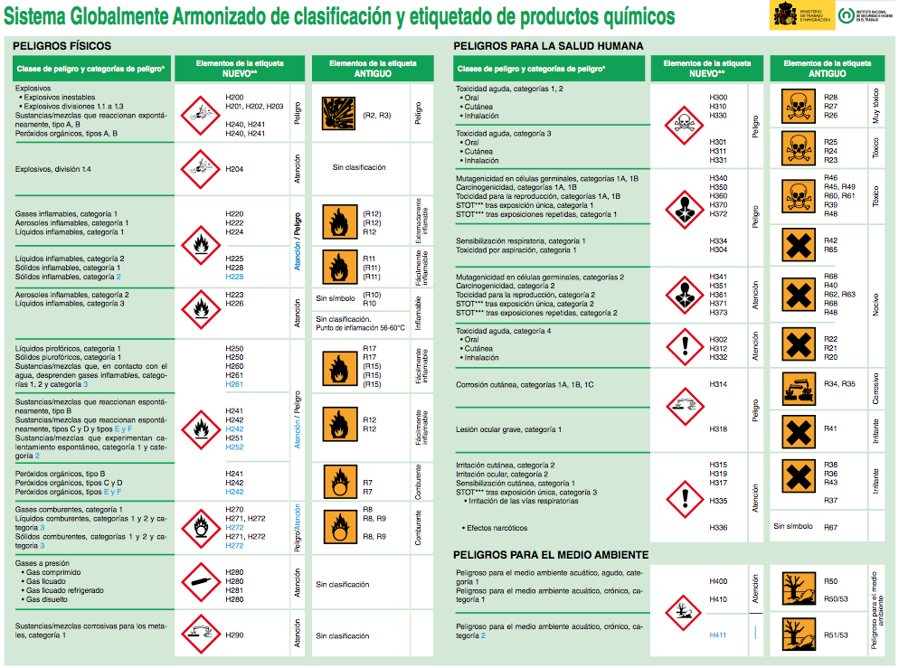

Slide 13
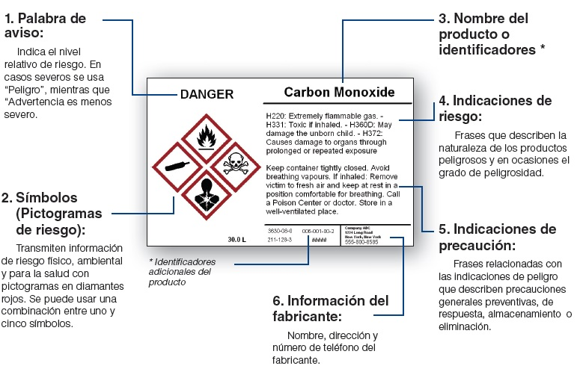
EJEMPLO DE UNA ETIQUETA DE UNA MONOXIDO DE CARBONO

Slide 14
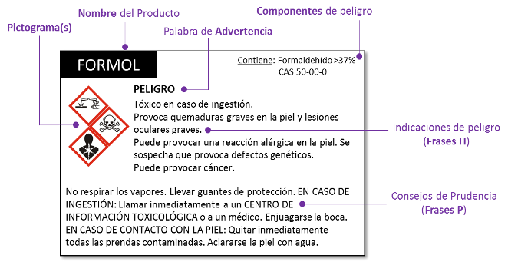
EJEMPLO DE UNA ETIQUETA DE FORMOL

Slide 15
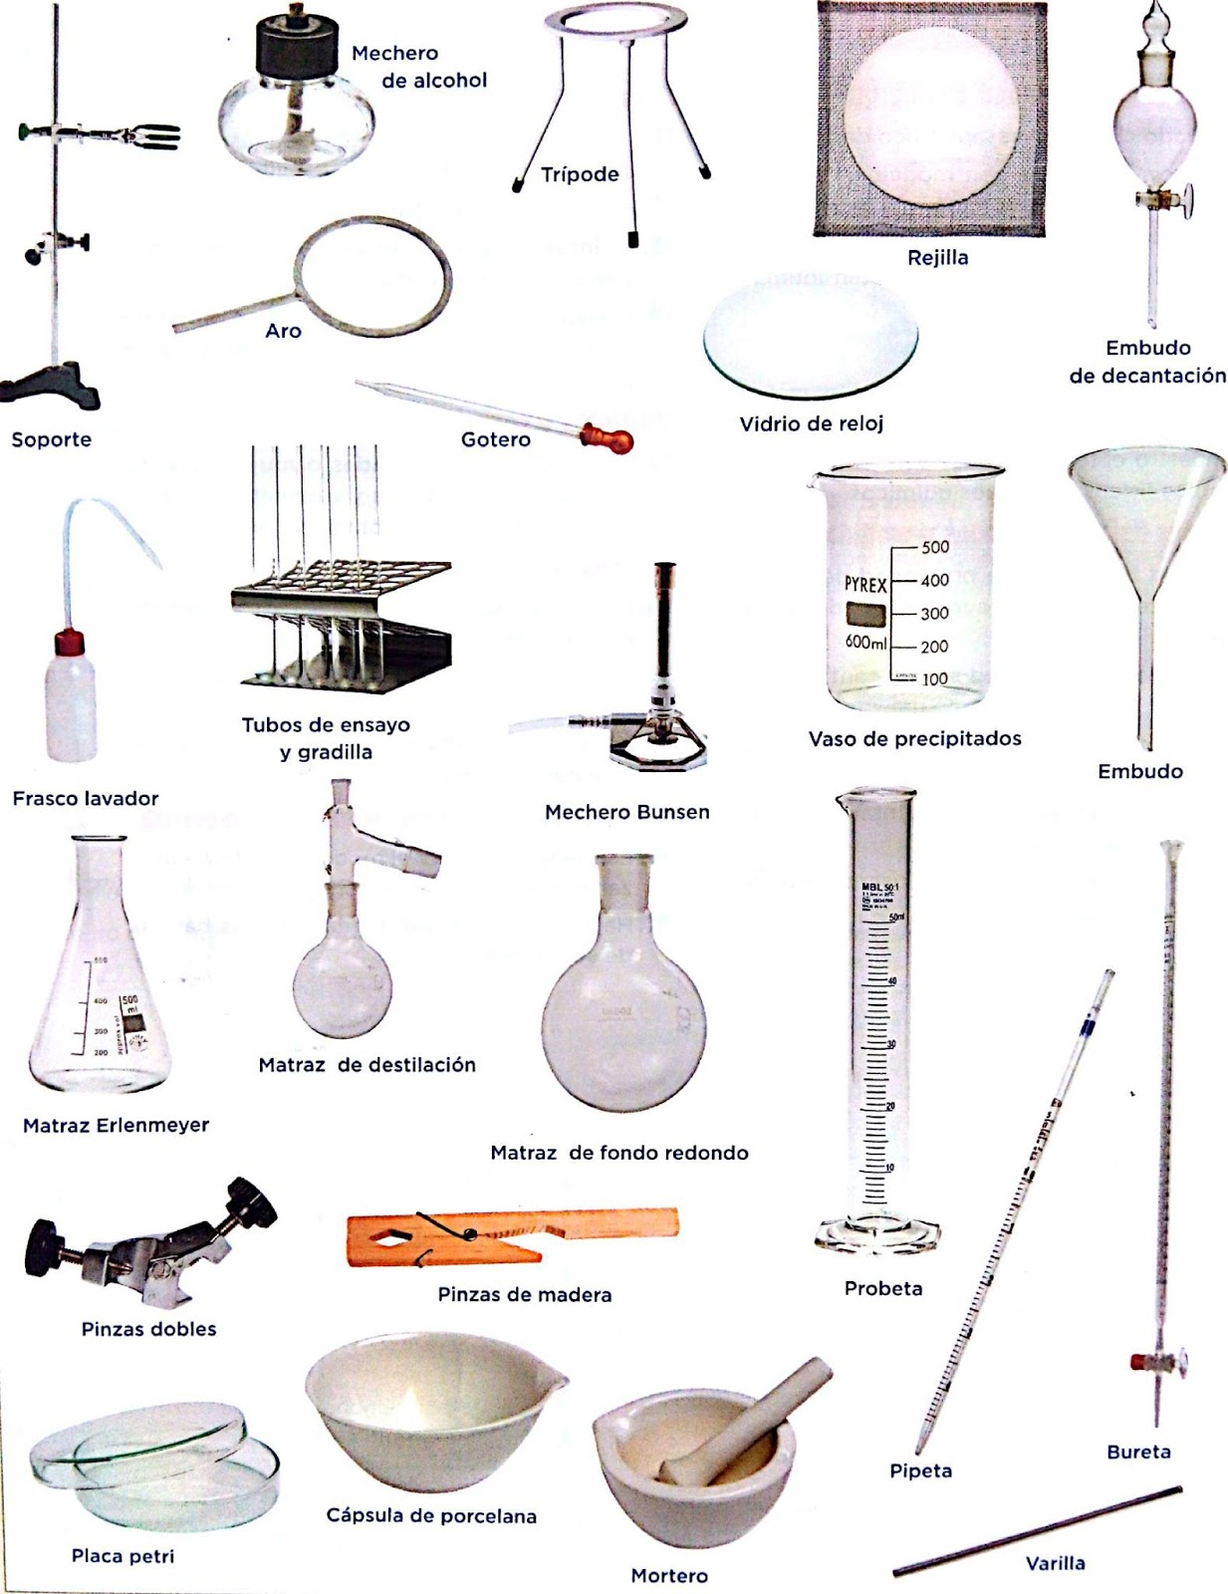
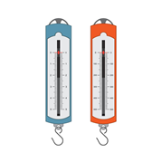

Slide 16
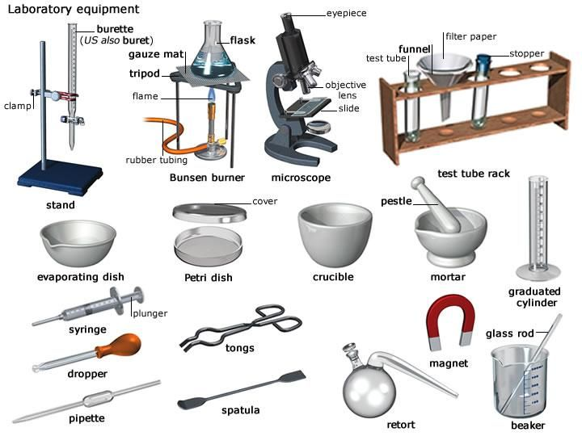

Slide 17
